Slide 1
Турнир
«START CUP 2023»

Slide 2
Команда ФК «Алмаз-Антей» 2009 г.р. приняла участие в турнире по футболу «START CUP 2023».
Сроки и место проведения турнира : с 20 по 24 февраля 2023г. , г. Великий Новгород
Затраты на участие в Турнире:
Ж/д билеты;
Взнос за участие в турнире;
Проживание и питание.

Slide 3
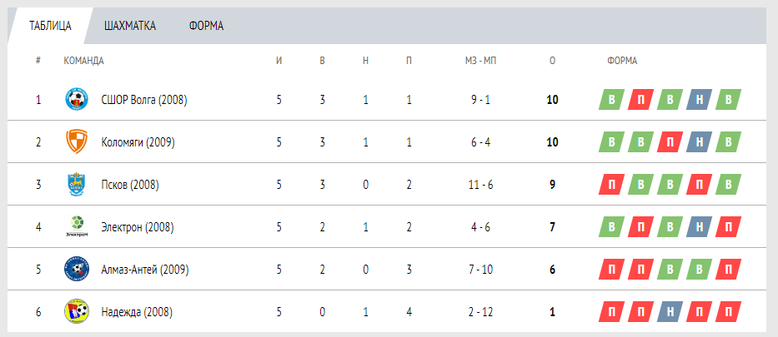
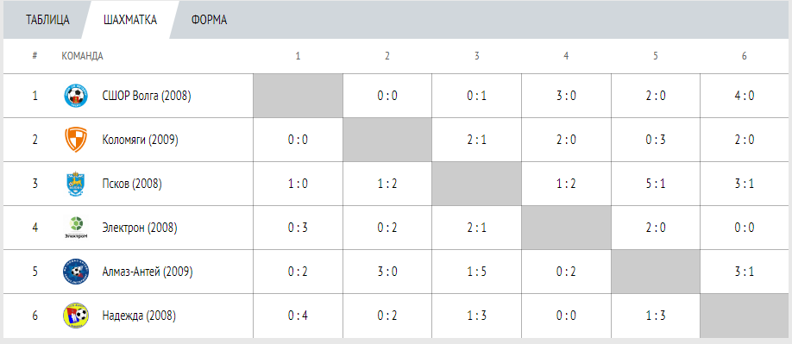
Результаты турнира
Данные взяты с официального сайта турнира:
https://agency-start.ru/tournament/1028699/tables

Slide 4
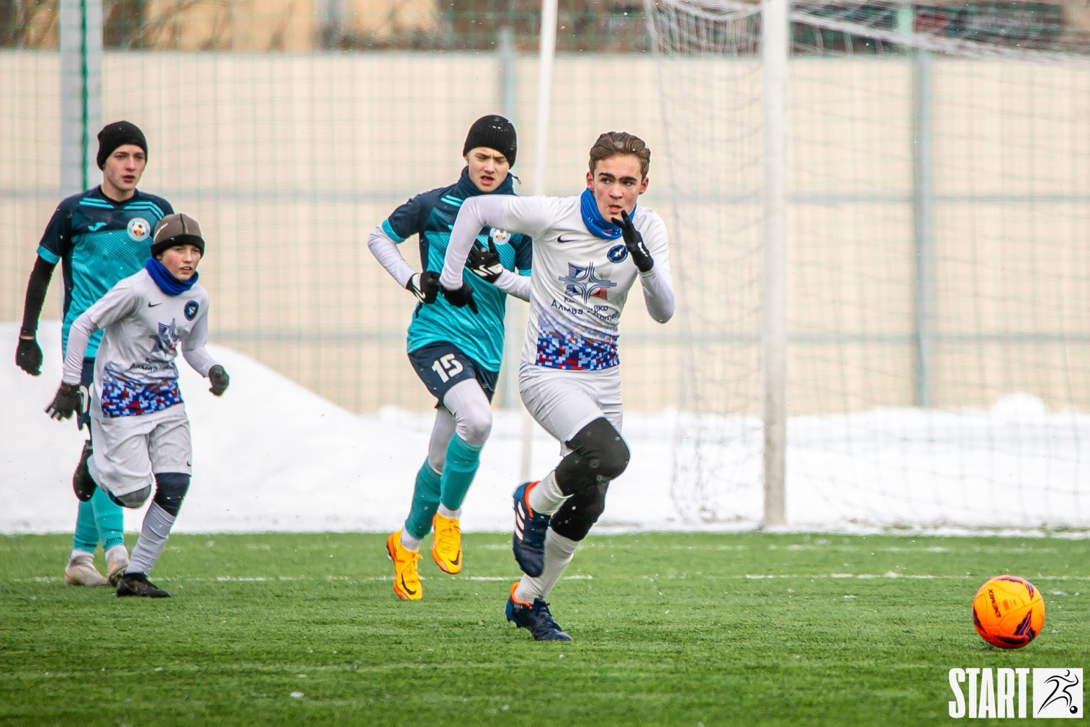
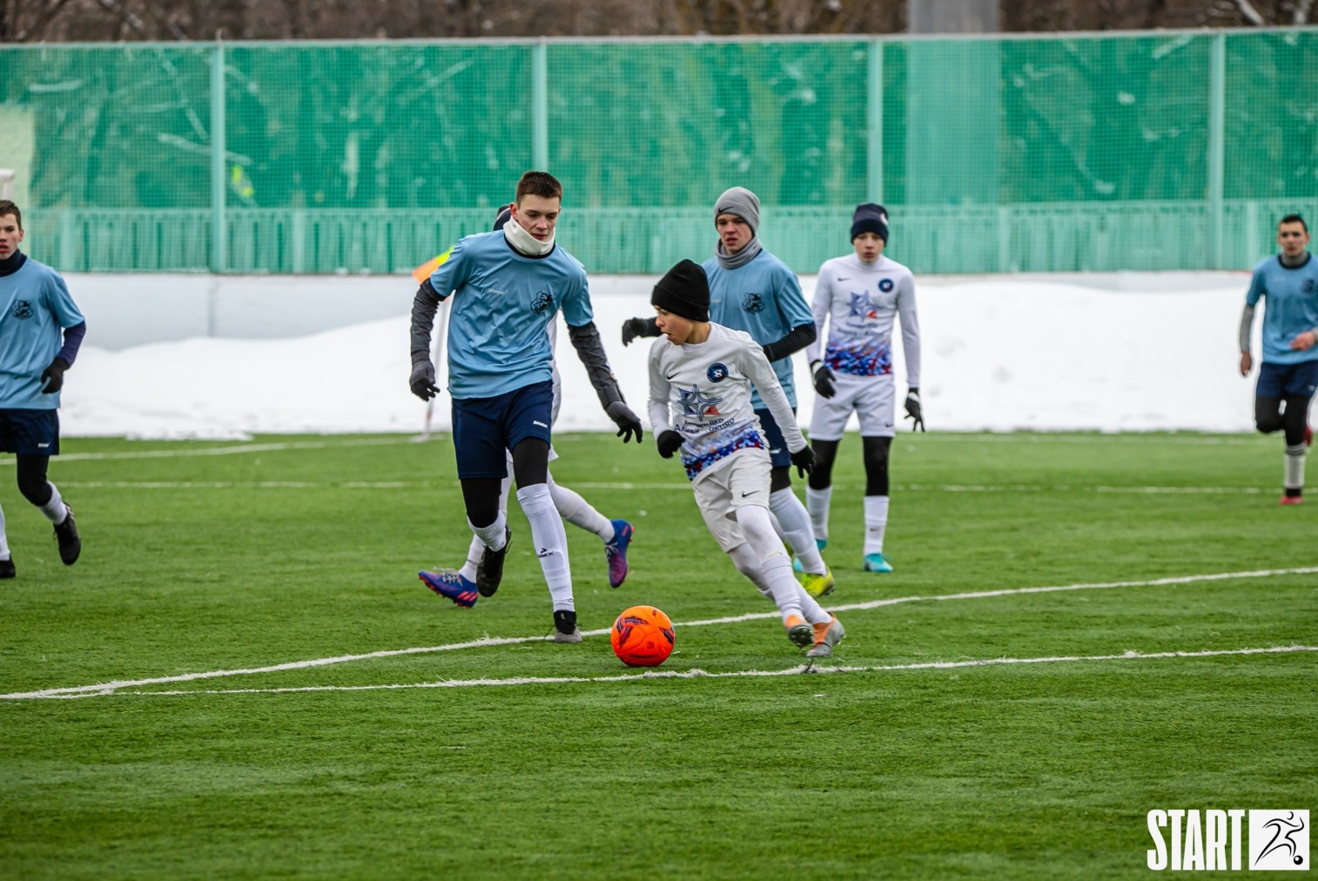
Фотографии взяты из официальной группы в Вконтакте ФК «Алмаз-Антей»:
https://vk.com/album-77910877_290388749

